Slide 1
Le PageRank : Modélisation matricielle du fonctionnement.
Travaux d’initiative personnelle encadrés
JABER Bassem

Slide 2
PLAN
I – Introduction - Généralités
II – Construction de la matrice Google – Vecteur invariant.
III – Dépendance par rapport au paramètre α
IV – Calcul du PageRank par la méthode de la puissance

Slide 3
I – Introduction – Généralités
L’hégémonie de Google
Le PageRank à l’origine de cette réussite.

Slide 4
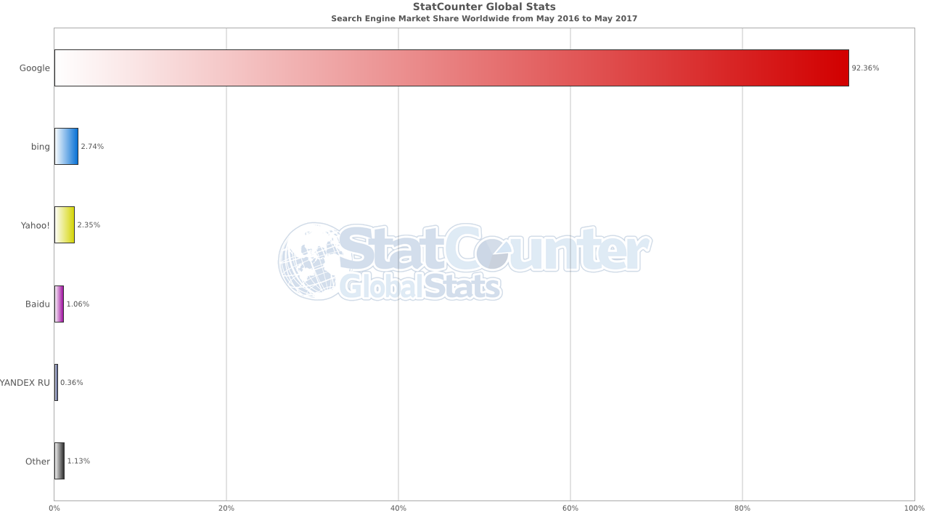
I – Introduction - Généralités
L’hégémonie de Google

Slide 5
I – Introduction - Généralités
Le PageRank à l’origine de cette réussite.
Redondance du mot-clé ==> Recherche non optimale.
Intérêts pour les liens entre les différents sites.
Si une page renvoie à une autre, cette dernière a un contenu pertinent.
Recherche donne la page la plus intéressante

Slide 6
II – Construction de la matrice – Vecteur invariant
La matrice G
Unicité du vecteur invariant

Slide 7
II – Construction de la matrice – Vecteur invariant
Différentes étapes avant la matrice définitive
- Graphe de liaison Web-Jouet
2
4
1
3
5
<numéro>
Notes:
<numéro>

Slide 8
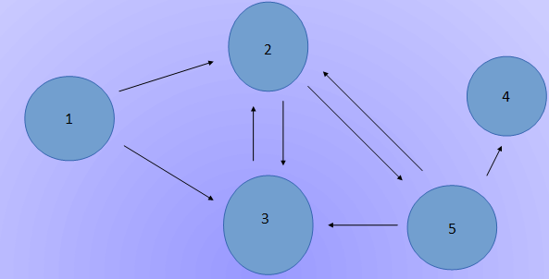
II – Construction de la matrice – Vecteur invariant
Différentes étapes avant la matrice définitive :
Stochasticité en ligne par équiprobabilité
(
)
(
)
0 1 1 0 0
0 0 1 0 1
0 1 0 0 0
0 0 0 0 0
0 1 1 1 0
0 1 1 0 0
0 0 1 0 1
0 1 0 0 0
0 0 0 0 0
0 1 1 1 0
0 0.5 0.5 0 0
0 0 0.5 0 0.5
0 1 0 0 0
0 0 0 0 0
0 0.33 0.33 0.33 0
L =
L =
H =
<numéro>
Notes:
<numéro>

Slide 9
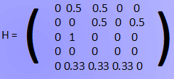
II – Construction de la matrice – Vecteur invariant
Différentes étapes avant la matrice définitive :
Recherche aléatoire en cas de « blocage ».
S = H + (a/n)e
(
(
)
0 0.5 0.5 0 0
0 0 0.5 0 0.5
0 1 0 0 0
0.2 0.2 0.2 0.2 0.2
0 0.33 0.33 0.33 0
S =
<numéro>
Notes:
<numéro>

Slide 10
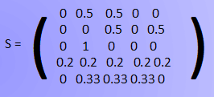
II – Construction de la matrice – Vecteur invariant
Différentes étapes avant la matrice définitive :
Prise en compte des « téléportations »
G = αS + (1 – α)(1/n)E avec ici α = 0.85
(
(
)
0.03 0.45 0.45 0.03 0.03
0.03 0.03 0.45 0.03 0.45
0.03 0.88 0.03 0.03 0.03
0.2 0.2 0.2 0.2 0.2
0.03 0.31 0.31 0.31 0.03
G =
→ Une probabilité de 3 % de passer de la page 2 à la page 4, sans lien.
<numéro>
Notes:
<numéro>

Slide 11
II – Construction de la matrice – Vecteur invariant
Vecteur invariant par la matrice G
Nécessité de l'unicité et de l'existence de ce vecteur pour
prouver l'unicité et l'existence du PageRank et donc
une unique organisation des pages sous peine de perte
d'intérêt.
<numéro>
Notes:
<numéro>

Slide 12
II – Construction de la matrice – Vecteur invariant
Apport de la théorie de Perron-Frobenius
Besoin de la stochasticité et de la stricte positivité de G pour
l'unicité et l'existence du PageRank d'après la théorie de
Perron-Frobenius liée à celle des chaînes de Markov.
L'espace propre associé au vecteur propre PageRank est alors de
dimension 1.
Le PageRank est donc l'unique vecteur propre stochastique.
<numéro>
Notes:
<numéro>

Slide 13
III – Dépendance par rapport à α
Rapidité de convergence
Variations du PageRank en fonction de α

Slide 14
III – Dépendance par rapport à α
Rapidité de convergence
Pour une précision de , on obtient une approximation du vecteur PageRank, d'après mes sources :
-Pour α = 0,5, on l’obtient en 34 itérations seulement.
- Pour α = 0,85, on l’obtient en 142 itérations .
-Pour α = 0,999, on l’obtient en 23015 itérations.

Slide 15
III – Dépendance par rapport à α
Variations du PageRank en fonction de α
Pour des valeurs de α :
Proche de 0, quasi-insensibilité aux variations de ce dernier et
convergence rapide mais PageRank d'utilité très limitée.
Proche de 1, très grande sensibilité aux variations du paramètre et convergence bien plus lente, bien que le PageRank prenne toute son importance
Google a choisi 0,85, au terme de plusieurs études internes.
Difficulté du choix dans une optique réaliste.

Slide 16
IV – Calcul du PageRank par la méthode de la puissance
La méthode de la puissance
Programmation du PageRank

Slide 17
IV– Calcul du PageRank par la méthode de la puissance
La méthode de la puissance
-
- Formule utilisée pour le calcul du PageRank
- Méthode itérative.
Peu de calculs, intéressant pour le PageRank dans le cas
de la matrice Google, au vu de sa taille.
Question de mémoire : nécessite seulement G et le
vecteur PageRank à chaque itération.
On démontre que le vecteur limite correspond bien au vecteur
PageRank, but de cette manœuvre.
<numéro>
Notes:
<numéro>

Slide 18
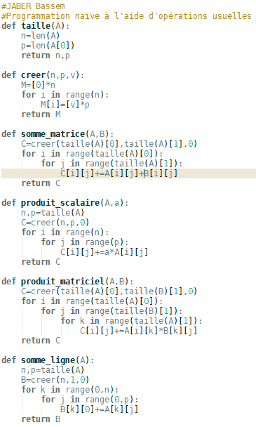
IV – Calcul du PageRank par la méthode de la puissance
Programmation

Slide 19
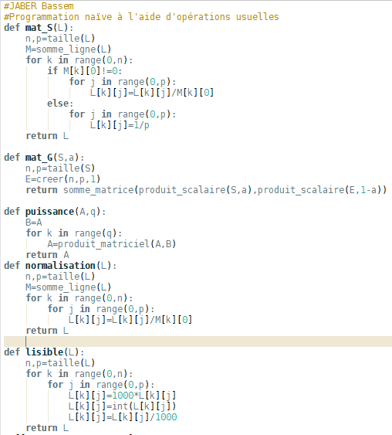
IV – Calcul du PageRank par la méthode de la puissance
Programmation

Slide 20
IV – Calcul du PageRank par la méthode de la puissance
Programmation

Slide 21
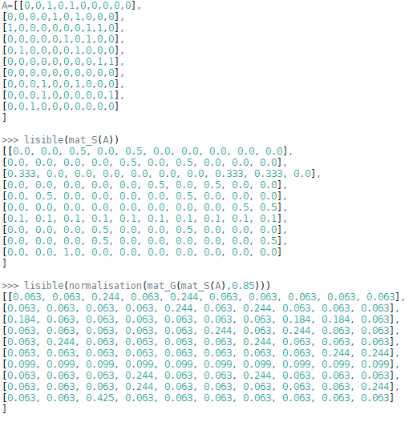
α=0,85
IV – Calcul du PageRank par la méthode de la puissance
Programmation

Slide 22
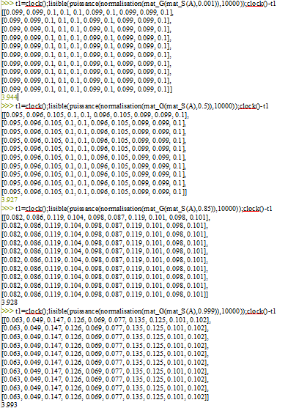
Paramètre α variable, temps d'éxécution peu variable, PageRank variable
IV – Calcul du PageRank par la méthode de la puissance
Programmation

Slide 23
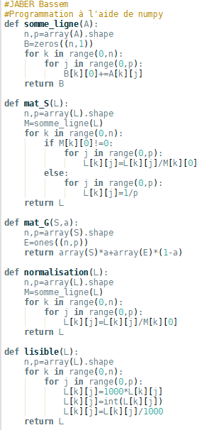
Utilisation des librairies disponible
IV – Calcul du PageRank par la méthode de la puissance
Programmation

Slide 24
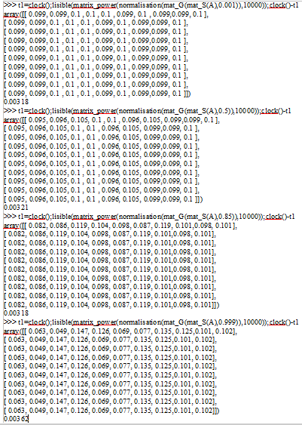
Paramètre α variable, temps d'éxécution très court , PageRank variable
IV – Calcul du PageRank par la méthode de la puissance
Programmation

Slide 25
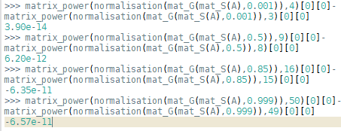
Rapidité de la convergence par la méthode de la puissance
IV – Calcul du PageRank par la méthode de la puissance
Programmation

